Slide 1

3.2.2 函数模型的应用实例
第1课时 一次函数、二次函数、
幂函数模型的应用举例

Slide 2


【自主预习】
1.一次函数模型
形如_______的函数为一次函数模型,其中_____.
y=kx+b
k≠0

Slide 3
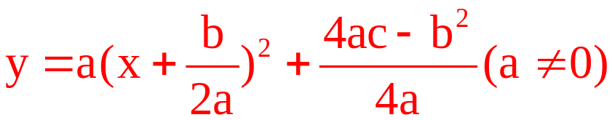
2.二次函数模型
(1)一般式:________________.
(2)顶点式: .
(3)两点式:_____________________.
y=ax²+bx+c(a≠0)
y=a(x-x₁)(x-x₂)(a≠0)

Slide 4
3.幂函数模型
(1)解析式:y=ax^{α}+b(a,b,α为常数,a≠0,α≠1)
(2)单调性:其增长情况由x^{α}中的___的取值而定.
α

Slide 5
【即时小测】
1.一个矩形的周长是40,则矩形的长y关于宽x的函数解析式为 ( )
A.y=20-x(0<x<10) B.y=20-2x(0<x<20)
C.y=40-x(0<x<10) D.y=40-2x(0<x<20)

Slide 6
【解析】选A.因为矩形的周长是40,所以2x+2y=40,则y=20-x(0<x<10).

Slide 7
2.某汽车运输公司购买了一批豪华大客车投入客运,据市场分析,每辆客车营运的总利润y万元与营运年数x(x∈N)的关系为y=-x²+12x-25,则每辆客车营运多少年可使其营运总利润最大 ( )
A.2 B.4 C.5 D.6

Slide 8
【解析】选D.y=-x²+12x-25=-(x-6)²+11,所以当x=6时,可使其营运总利润最大.

Slide 9
3.某物体一天内的温度T是时间t的函数,即T(t)=t³-3t+60,时间单位是h,温度单位为℃,t=0时表示中午12:00,则上午8:00时的温度为________℃.
【解析】由于t=0时表示中午12:00,则上午8:00时t=-4,代入函数T(t)=t³-3t+60中,可得T(-4)=8.
答案:8

Slide 10
4.某人从A地出发,开车以每小时80千米的速度经过2小时到达B地,在B地停留3小时,则汽车离开A地的距离y(单位:千米)是时间t(单位:小时)的函数,则该函数的解析式为________.

Slide 11
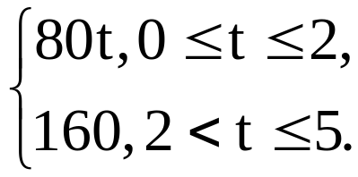

【解析】当0≤t≤2时,y=80t,当2<t≤5时,y=160.
所以y=
答案:y=

Slide 12
【知识探究】
探究点 函数模型的应用
1.k的取值是如何影响一次函数的图象和性质的?
提示:当k>0时直线必经过第一、三象限,y随x的增大而增大;当k<0时直线必经过第二、四象限,y随x的增大而减小.

Slide 13
2.在幂函数模型的解析式中,α的正负如何影响函数的单调性?
提示:当α>0时,函数的图象在第一象限内是上升的,在(0,+∞)上为增函数;当α<0时,函数的图象在第一象限内是下降的,在(0,+∞)上为减函数.

Slide 14
【归纳总结】
1.直线型的函数模型
(1)我们学过的正比例函数、一次函数等都是直线型的,它们在每个区间的变化情况都一样.

Slide 15
(2)解题时常设的模型:①常数函数型:y=c,(c∈R,c是常数);②正比例函数型:y=kx(k≠0);
③一次函数型:y=kx+b(k≠0).

Slide 16
(3)在最优化问题中,如最佳投资、最小成本等,常常归结为函数的最值问题,通过建立相应的目标函数,确立变量的限制条件.如果一个问题中有两个变量,且这两个变量之间存在一次函数解析式,则可以用一次函数模型来解决.

Slide 17
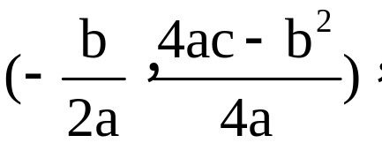

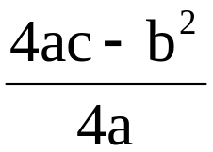
2.二次函数模型
(1)二次函数常设成y=ax²+bx+c(a,b,c为常数,a≠0)的
形式,其图象是抛物线,顶点坐标是 当a>0
时,在x=- 时,有最小值为 ,经常需用配方法
来求最值.

Slide 18
(2)在实际中普遍存在的诸如造价成本最低而产出利润最大,风险决策,最优化等问题的研究,透过实际问题的背景,抓住本质,挖掘隐含的数量关系,可抽象成二次函数的最值模型.
(3)在解决实际应用问题时,需要列出二次函数的解析式,常用的方法有待定系数法和方程法.

Slide 19
特别提醒:建立函数模型求最值时,自变量的取值一定要和实际问题联系起来.

Slide 20
【拓展延伸】建立恰当的函数模型解决实际问题的步骤
(1)对实际问题进行抽象概括:研究实际问题中量与量之间的关系,确定变量之间的主、被动关系,并用x,y分别表示问题中的变量.

Slide 21
(2)建立函数模型:将变量y表示为x的函数,在中学阶段,我们建立的函数模型一般都是函数的解析式,注意函数的定义域.
(3)求解函数模型:根据实际问题所需要解决的目标及函数解析式的结构特点,正确运用函数知识求得函数模型的解,并还原为实际问题的解.

Slide 22
类型一 一次函数模型
【典例】1.某市原来民用电价为0.52元/kW·h.换装
分时电表后,峰时段(早上八点到晚上九点)的电价为
0.55元/kW·h,谷时段(晚上九点到次日早上八点)
的电价为0.35元/kW·h.对于一个平均每月用电量为
200 kW·h的家庭,要使节省的电费不少于原来电费的
10%,则这个家庭每月在峰时段的平均用电量( )

Slide 23
A.至少为82 kW·h B.至少为118 kW·h
C.至多为198 kW·h D.至多为118 kW·h

Slide 24
2.某列火车从北京西站开往石家庄,全程277km,火车出发10 min开出13 km后,以120 km/h的速度匀速行驶,试写出火车行驶路程s(km)与匀速行驶的时间t(h)之间的解析式________,火车离开北京西站2h内行驶的路程为________.

Slide 25
【解题探究】1.典例1中设峰时段用电量为xkW·h,则电费y与x应建立怎样的关系?
提示:设峰时段用电量为xkW·h,电费为y元,
则y=0.55x+(200-x)×0.35=0.2x+70.

Slide 26
2.典例2中对于路程、时间和速度,这三者之间存在什么样的关系?
提示:三者之间存在的关系为路程=时间×速度.对于典例2不仅要明确匀速运动的路程=速度×时间,更要明确出发10min后列车匀速运动,还要明确t是匀速运动的时间,出发10min后开始计时,即t=0,也即t=0时,s=13.

Slide 27
【解析】1.选D.①原来电费y₁=0.52×200=104(元).
②设峰时段用电量为xkW·h,电费为y元,
则y=0.55x+(200-x)×0.35=0.2x+70,
由题意知0.2x+70≤(1-10%)y₁,所以x≤118.
所以这个家庭每月在峰时段的平均用电量至多为118kW·h.

Slide 28

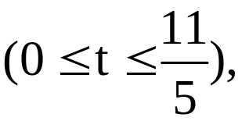
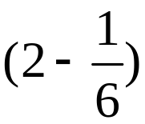
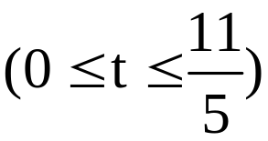
2.因为火车匀速运动的时间为
(277-13)÷120= (h),所以0≤t≤ .
因为火车匀速行驶th所行驶的路程为120t,所以火车行
驶的路程s与t的解析式是s=13+120t
2h内火车行驶的路程s=13+120× =233(km).
答案:s=13+120t 233km

Slide 29
【方法技巧】用一次函数模型解决实际问题的策略
(1)解析式:用一次函数模型解决实际问题时,对于给出图象的应用题可先结合图象利用待定系数法求出解析式.

Slide 30
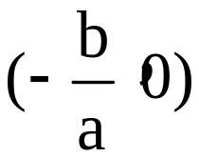
(2)单调性:对于一次函数y=ax+b(a≠0),当a>0时为增
函数,当a<0时为减函数.
(3)坐标轴上的点:结合题目理解(0,b)或 这些
特殊点的意义.

Slide 31
【变式训练】一等腰三角形的周长是20,底边边长y是关于腰长x的函数,则它的解析式为 ( )
A.y=20-x(x≤10)
B.y=20-2x(x<10)
C.y=20-x(5≤x≤10)
D.y=20-2x(5<x<10)

Slide 32
【解析】选D.由题意知y=20-2x,且20-2x>0,2x>20-2x,即y=20-2x(5<x<10).

Slide 33
类型二 二次函数模型
【典例】牧场中羊群的最大畜养量为m只,为保证羊群的生长空间,实际畜养量不能达到最大畜养量,必须留出适当的空闲量.已知羊群的年增长量y只和实际畜养量x只与空闲率的乘积成正比,比例系数为k(k>0).

Slide 34
(1)写出y关于x的函数解析式,并指出这个函数的定义域.
(2)求羊群年增长量的最大值.
(3)当羊群的年增长量达到最大值时,求k的取值范围.

Slide 35

【解题探究】本例中空闲率如何表示?如何求得最
大值?
提示:由于最大畜养量为m只,实际畜养量为x只,则畜
养率为 ,故空闲率为1- .建立函数模型后,利用
函数的最值求羊群年增长量的最大值.

Slide 36
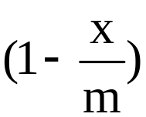

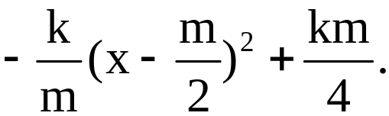

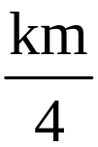
【解析】(1)根据题意,由于最大畜养量为m只,实际畜养量为x只,则畜养率为 ,故空闲率为1- ,由此可得y=kx (0<x<m).
(2)对原二次函数配方,得y=- (x²-mx)
= 即当x= 时,y取得最大值 .

Slide 37
(3)由题意知为给羊群留有一定的生长空间,则有实际
畜养量与年增长量的和小于最大畜养量,即0<x+y<m.
因为当x= 时,y_{max}= ,所以0< + <m,解得-
2<k<2.又因为k>0,所以0<k<2.

Slide 38
【延伸探究】
1.若将本例“与空闲率的乘积成正比”改为“与空闲率的乘积成反比”又如何表示出y关于x的函数解析式?

Slide 39
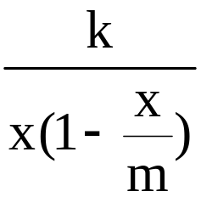
【解析】根据题意,由于最大畜养量为m只,实际畜养量
为x只,则畜养率为 ,故空闲率为1- ,因为羊群的
年增长量y只和实际畜养量x只与空闲率的乘积成反比,
由此可得y= (0<x<m).

Slide 40
2.若本例牧场中羊群的最大畜养量为10000只,实际畜养量为8000只,比例系数为k=1,则此时的年增长量为多少?

Slide 41
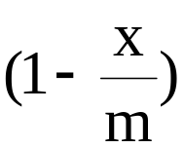
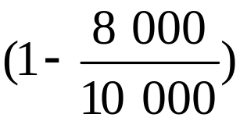
【解析】由题意,可知y=kx (0<x<m),此时m=10000,x=8000,k=1,代入计算可得y=1×8000×
=1600.故此时羊群的年增长量为1600只.

Slide 42
【方法技巧】利用二次函数求最值的方法及注意点
(1)方法:根据实际问题建立函数模型解析式后,可利用配方法、判别式法、换元法利用函数的单调性等方法求最值,从而解决实际问题中的利润最大、用料最省等最值问题.
(2)注意:取得最值时的自变量与实际意义是否相符.

Slide 43
【补偿训练】(2015·长治高一检测)某汽车城销售某型号的汽车,进货单价为25万元,市场调研表明:当销售单价为29万元时,平均每周能售出8辆,而当销售单价每降低0.5万元时,平均每周能多售出4辆.如果设每辆汽车降价x万元,每辆汽车的销售利润为y万元(每辆汽车的销售利润=销售单价-进货单价).

Slide 44
(1)求y与x的函数解析式,并在保证商家不亏本的前提下,写出x的取值范围.
(2)假设这种汽车平均每周的销售利润为z万元,试写出z与x之间的函数解析式.
(3)当每辆汽车的销售单价为多少万元时,平均每周的销售利润最大?最大利润是多少?

Slide 45
【解题指南】解决本题首先要弄清楚:每辆汽车的销售利润=销售单价-进货单价,先求出每辆汽车的销售利润,再乘以售出辆数可得每周销售利润.通过二次函数求最值可得汽车合适的销售单价.

Slide 46
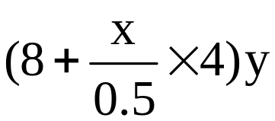
【解析】(1)因为y=29-25-x,
所以y=-x+4(0≤x≤4).
(2)z= =(8x+8)(-x+4)
=-8x²+24x+32(0≤x≤4).

Slide 47
(3)由(2)知,z=-8x²+24x+32
=-8(x-1.5)²+50(0≤x≤4).
故当x=1.5时,z_{max}=50.
所以当销售单价为29-1.5=27.5(万元)时,每周的销售利润最大,最大利润为50万元.

Slide 48
【延伸探究】若当销售单价每降低0.5万元时,平均每周能多售出5辆,其他条件不变,试写出z与x之间的函数解析式.
并求出当每辆汽车的销售单价为多少万元时,平均每周的销售利润最大?

Slide 49
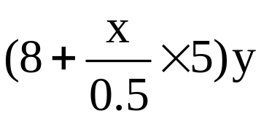
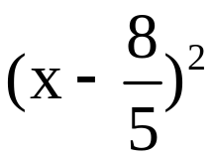
【解析】z= =(10x+8)(-x+4)
=-10 +57.6,(0≤x≤4),
故当x=1.6时,z_{max}=57.6.
所以当销售单价为29-1.6=27.4(万元)时,每周的销售利润最大,最大利润为57.6万元.

Slide 50
类型三 幂函数与分段函数模型的应用
【典例】1.某药厂研制出一种新型药剂,投放市场后其广告投入x(万元)与药品利润y(万元)存在的关系为y=x^{α}(α为常数),其中x不超过5万元,已知去年投入广告费用为3万元时,药品利润为27万元,若今年广告费用投入5万元,预计今年药品利润为________万元.

Slide 51
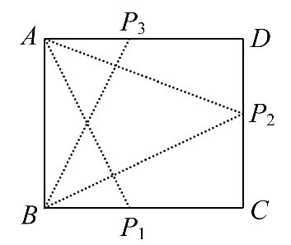
2.如图,在边长为4的正方形ABCD的边上有动点P,从B点开始,沿折线BCDA向A点运动,设点P移动的路程为x,△ABP的面积为S.
(1)求函数S=f(x)的解析式、
定义域和值域.
(2)求f(f(3))的值.

Slide 52
【解题探究】1.典例1中的广告投入与药品利润存在的解析式为y=x^{α},在解题中首先应确定出哪个量?
提示:首先应利用给出的已知条件求出y=x^{α}中的α的值.

Slide 53
2.典例2中用到分段函数,其求解策略以及分段函数的定义域是如何确定的?

Slide 54
提示:分段函数的每一段的自变量变化所遵循的规律不同,可先将其看作几个问题,将各段的变化规律分别找出来,再将其合到一起,要注意各段自变量的变化范围,特别是端点值.分段函数的定义域为对应每一段自变量取值范围的并集.

Slide 55
【解析】1.由已知投入广告费用为3万元时,药品利润为27万元,代入y=x^{α}中,即3^{α}=27,解得α=3,故函数解析式为y=x³,所以当x=5时,y=125.
答案:125

Slide 56

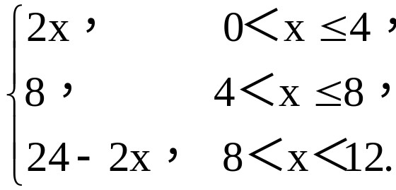
2.(1)S_{△ABP}= ×4×x=2x,0<x≤4;
S_{△ABP}= ×4×4=8,4<x≤8;
S_{△ABP}= ×4×(12-x)=24-2x,8<x<12.
所以S=f(x)=
定义域为(0,12);值域为(0,8]∪{8}∪(0,8)=(0,8].
(2)由(1)的解析式知:f(f(3))=f(6)=8.

Slide 57
【方法技巧】
1.处理幂函数模型的步骤
(1)阅读理解、认真审题.
(2)用数学符号表示相关量,列出函数解析式.
(3)根据幂函数的性质推导运算,求得结果.
(4)转化成具体问题,给出解答.

Slide 58
2.应用分段函数时的三个注意点
(1)分段函数的“段”一定要分得合理,不重不漏.
(2)分段函数的定义域为对应每一段自变量取值范围的并集.
(3)分段函数的值域求法为:逐段求函数值的范围,最后比较再下结论.

Slide 59
【拓展延伸】分段函数模型
有些实际问题,在事物的某个阶段对应的变化规律不尽相同,此时可以选择利用分段函数模型来刻画它,由于分段函数在不同的区间具有不同的解析式,因此分段函数在研究条件变化的实际问题中,或者在某一特定条件下的实际问题中具有广泛的应用.

Slide 60
【补偿训练】(2016·常州高一检测)某公司试制一种仅由金属A和金属B组成的合金,现已试制出这种合金400克,它的体积为50立方厘米,已知金属A的密度d(单位:克/立方厘米)小于9克/立方厘米,大于8.8克/立方厘米;金属B的密度约为7.2克/立方厘米.

Slide 61
(1)试用d分别表示出此400克合金中金属A、金属B的克数x,y的函数解析式.
(2)求x,y的取值范围.

Slide 62
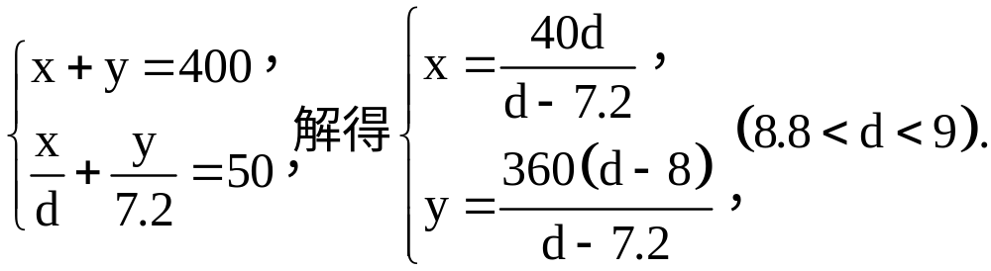
【解题指南】(1)依据题意列出相应的方程组,解得x,y即可.(2)利用函数的性质进行求解.
【解析】(1)此400克合金中含金属A x克,
金属B y克,则

Slide 63
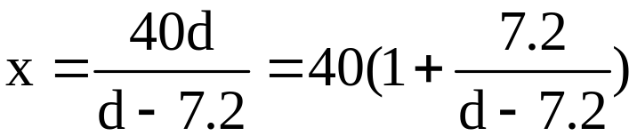
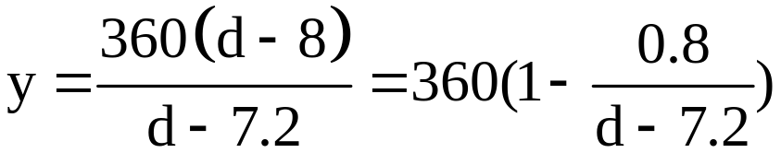
(2)因为 在(8.8,9)上是减函数,所以200<x<220.
又 在(8.8,9)上是增函数,所以180<y<200.

Slide 64
【变式训练】(2016·保定高一检测)某旅游点有50辆自行车供游客租赁使用,管理这些自行车的费用是每日115元.根据经验,若每辆自行车的日租金不超过6元,则自行车可以全部租出;若超过6元,则每提高1元,租不出去的自行车就增加3辆.

Slide 65
旅游点规定:每辆自行车的日租金不低于3元并且不超过20元,每辆自行车的日租金x元只取整数,用y表示出租所有自行车的日净收入(即一日中出租的所有自行车的总收入减去管理费后的所得).
(1)求函数y=f(x)的解析式.
(2)试问日净收入最多时每辆自行车的日租金应定为多少元?日净收入最多为多少元?

Slide 66
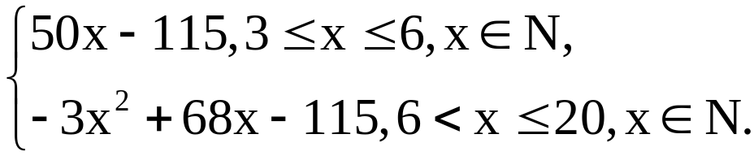
【解析】(1)当x≤6时,y=50x-115,令50x-115>0,解得x>2.3.
又因为x∈N,x≥3,所以3≤x≤6,且x∈N.
当6<x≤20,且x∈N时,
y=[50-3(x-6)]x-115=-3x²+68x-115,
综上可知
y=f(x)=

Slide 67
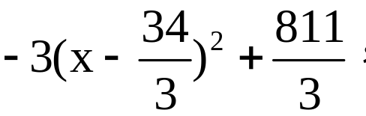
(2)当3≤x≤6,且x∈N时,因为y=50x-115是增函数,
所以当x=6时,y_{max}=185元.
当6<x≤20,且x∈N时,
y=-3x²+68x-115=
所以当x=11时,y_{max}=270元.
综上所述,当每辆自行车日租金定为11元时才能使日净收入最多,为270元.

Slide 68
自我纠错 分段函数模型在实际中的应用
【典例】(2016·滁州高一检测)某电子厂生产一种电
子玩具产品,每件出厂单价定为60元,该厂为鼓励销售
商订购,决定当一次订购量超过100件时,每多订购一件,
订购的全部电子产品的出厂单价就会降低0.02元,根据

Slide 69
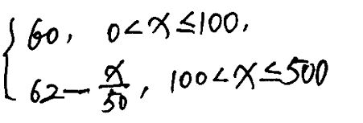
市场调查,销售商一次订购量不会超过500件,设一次
订购量为x件,电子产品实际出厂单价为P元,则函数
P=f(x)= .

Slide 70
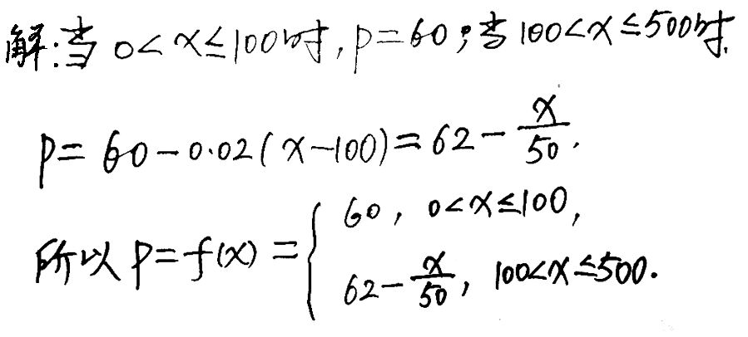
【失误案例】

Slide 71
分析解题过程,找出错误之处,并写出正确答案.
提示:错误的根本原因是忽略自变量x∈N的限制,从而取值范围错误,导致函数的解析式不全.正确解答过程如下.

Slide 72

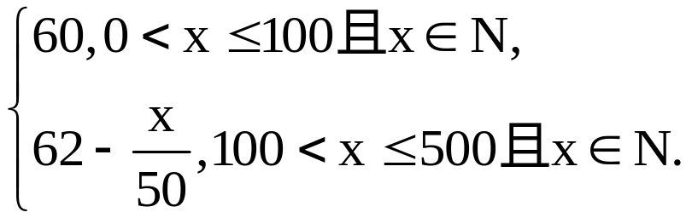

【解析】当0<x≤100时,P=60;当100<x≤500时,
P=60-0.02(x-100)=62-
所以P=f(x)=
答案:

Slide 73


